Slide 1

Prayer Meeting for Persecuted Church Worldwide
박해받는 교회를 위한 화요기도모임
2025년 2월 11일(화) pm7:30-9:00/Zoom
회의 ID 4286956103

Slide 2
순서
찬양 5’
OPENDOORS CORE VALUE(5’)
오늘의 말씀 15’
전세계 박해 받는 교회를 위한 기도(30’)

Slide 3
겔34:11-12
11주 여호와께서 이같이 말씀하셨느니라. “나 곧 내가 내 양을 찾고 찾되, 12 목자가 양 가운데에 있는 날에 양이 흩어졌으면 그 떼를 찾는 것 같이 내가 내 양을 찾아서 흐리고 캄캄한 날에 그 흩어진 모든 곳에서 그것들을 건져낼지라.
11 For this is what the Sovereign Lord says; I myself will search for may sheep and look after them. 12 As a shepherd looks after his scattered flock when he is with them, so will I look after my sheep. I will rescue them from all the places where they were scattered on a day of clouds and darkness.

Slide 4

OPEN DOORS CORE VALUE/핵심가치
1. 우리는 그리스도의 몸의 지체이다.
We are part of the Body of Christ.
2. 우리는 박해 받는 교회를 섬긴다.
We are Persecuted Church driven.
3. 우리는 성경의 사람이다.
We are people of the Bible.
4. 우리는 기도의 사람이다.
We are people of prayer.
5. 우리는 믿음으로 살며 사역한다.
We live and work by faith.
6. 우리는 예수 그리스도와 그의 지상명령에 헌신한다.
We are devoted to Jesus Christ and His commission.
7. 우리는 오직 하나님의 영광을 위해 사역한다.
We are motivated solely for the glory of God.

Slide 5

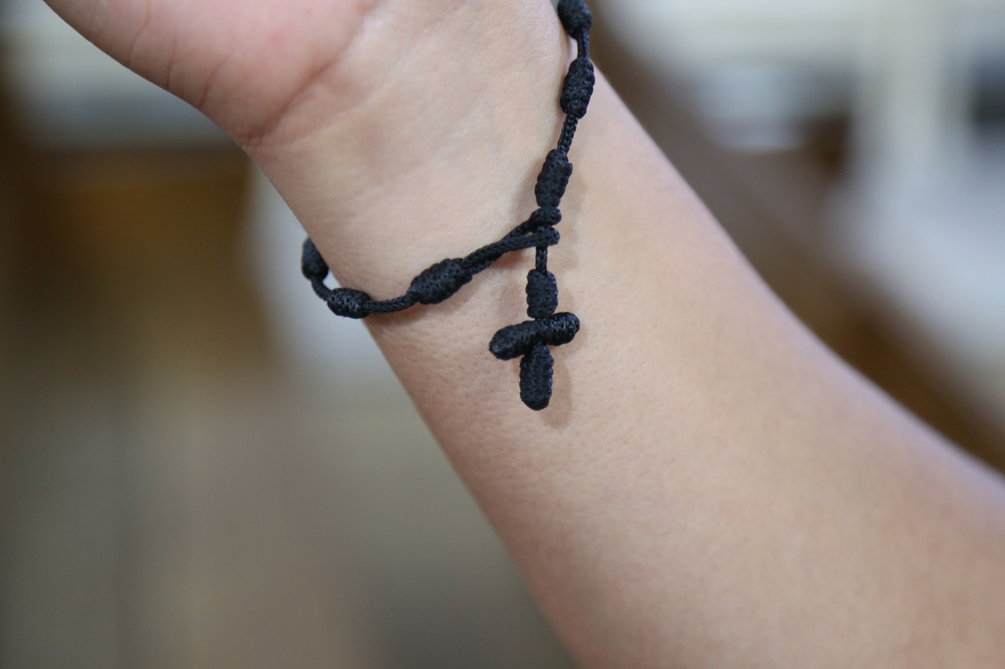
박해 받는 교회를 위한 기도(30’)
Prayer for Persecuted Church

Slide 6

#시리아 | 시리아 기독교인들의 증거를 위해 기도해주세요.
아사드 대통령이 몰락한 이후, 새로운 시리아에서 주목할 만한 변화들이 감지됩니다. 수니파 무슬림들이 거리에서 신앙을 드러낼 수 있는 자유가 가시화되었다는 점입니다. 예를 들어 학생들은 이전에는 자유롭지 못했던 공공장소에서 단체로 기도를 합니다. 수니파 무슬림들은 또한 기독교인들이 '전도'라고 부르는 것과 같은, 이슬람 종교로 사람들을 부르거나 초대하는 것을 의미하는 ‘다와’(Dawah)를 할 수 있는 자유를 얻었습니다.
현지 소식통에 따르면 몇몇 기독교인들은 이미 무슬림이 되라고 권유하는 전단지를 받았다고 합니다. 아사드 정권이 무너지기 전에는 이런 일이 눈에 띄지 않았습니다. 물론 전 세계 모든 사람은 자신의 종교에 대해 매력적인 방식으로 이야기할 권리가 있어야 합니다.
하지만 시리아에서 기독교인은 그렇게 할 수 없으며, 전도도 허용되지 않습니다. '무슬림의 신앙을 흔드는 것'은 여전히 금지되어 있습니다.
시리아의 무슬림들이 복음을 듣고, 그 복음이 그들을 근본적으로 변화시킬 수 있도록 기도합니다.
시리아의 변화된 현실 속에서 기독교인들이 굳건한 믿음으로 우리 주 예수 그리스도를 담대하게 증거할 수 있도록 기도합니다.

Slide 7
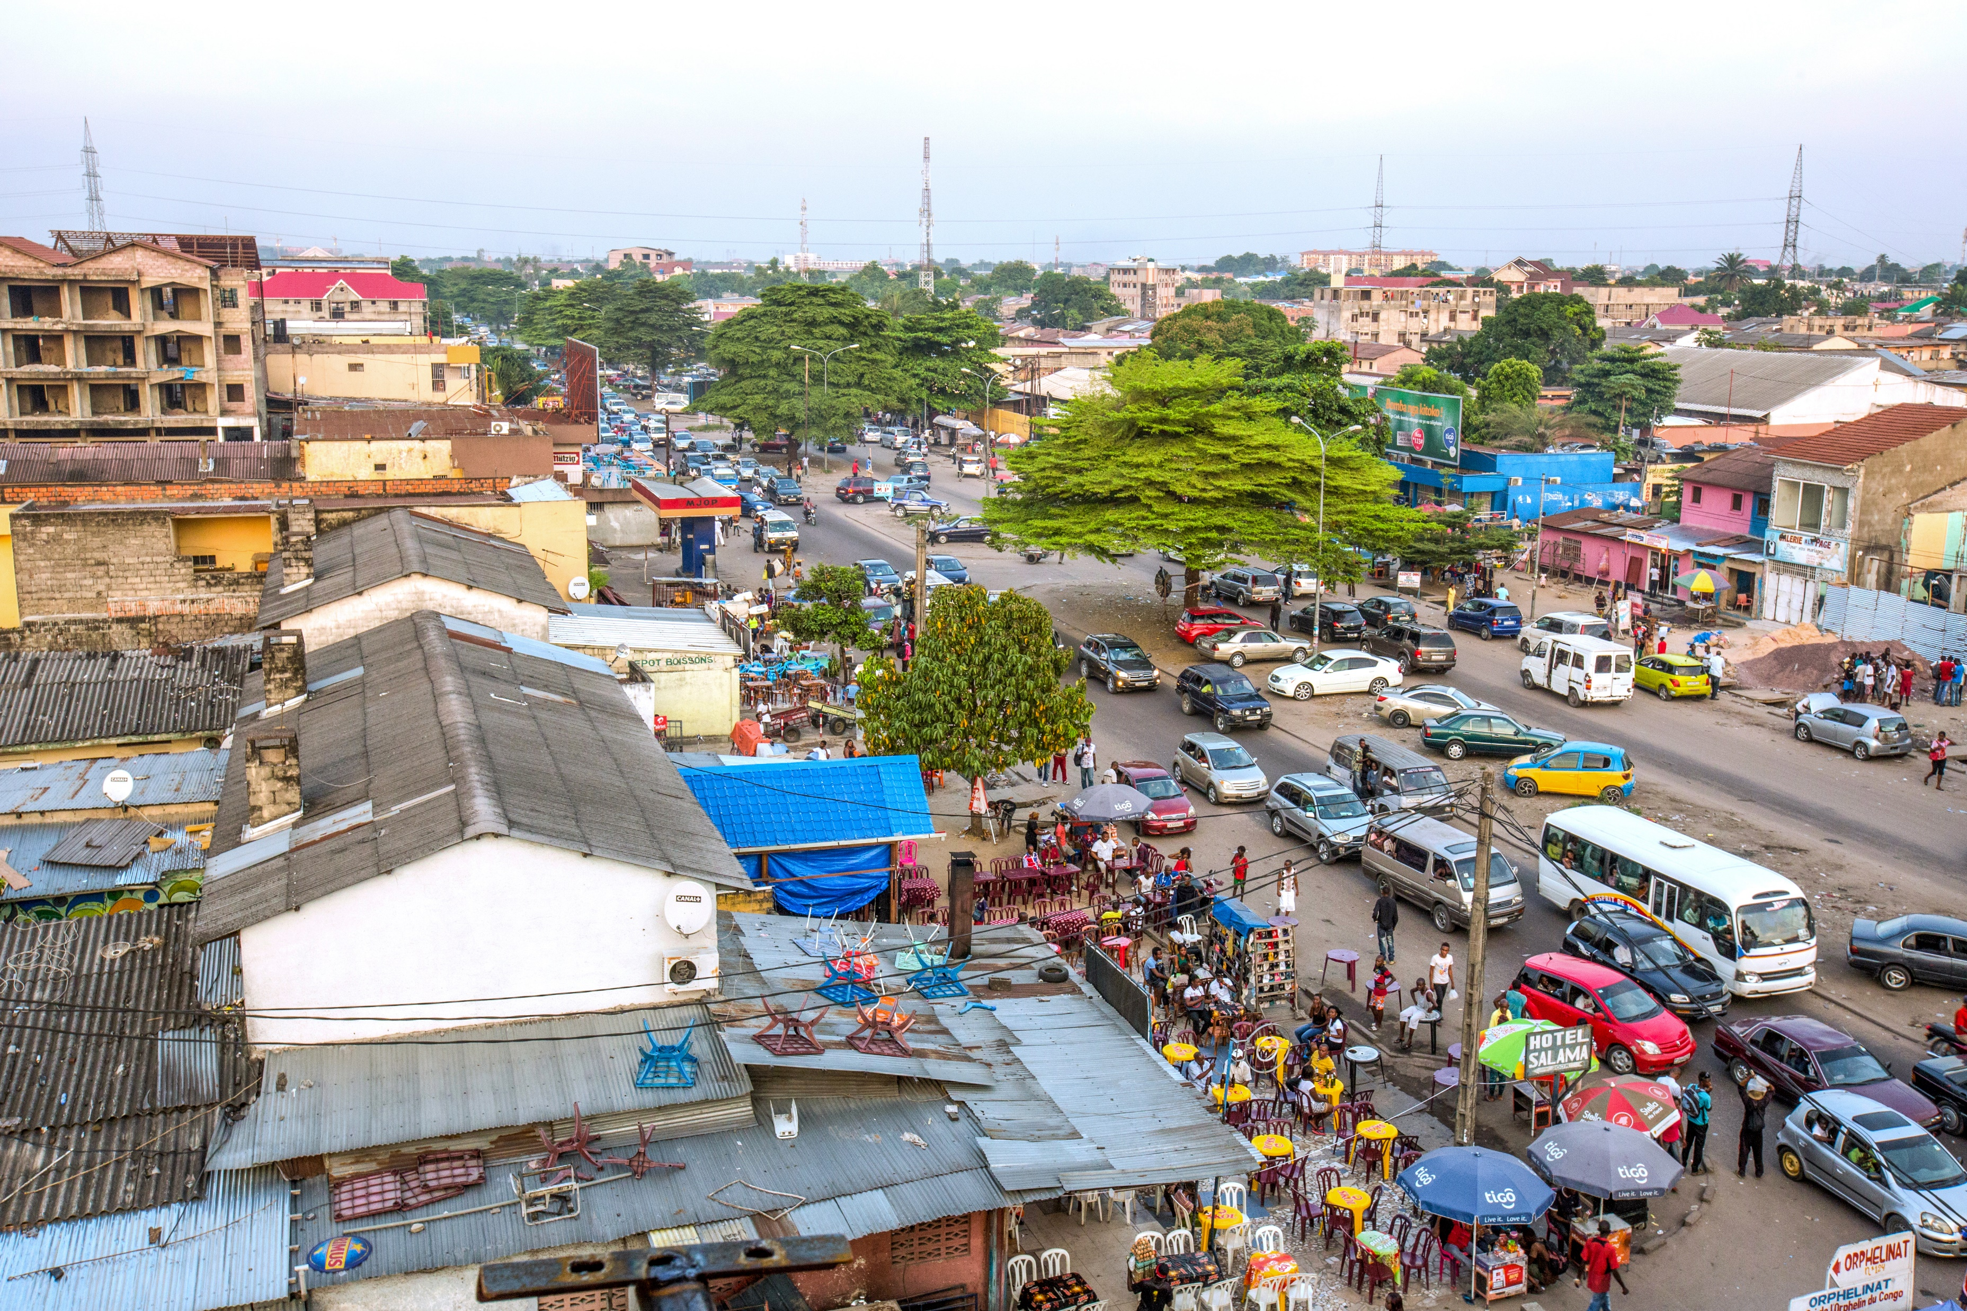
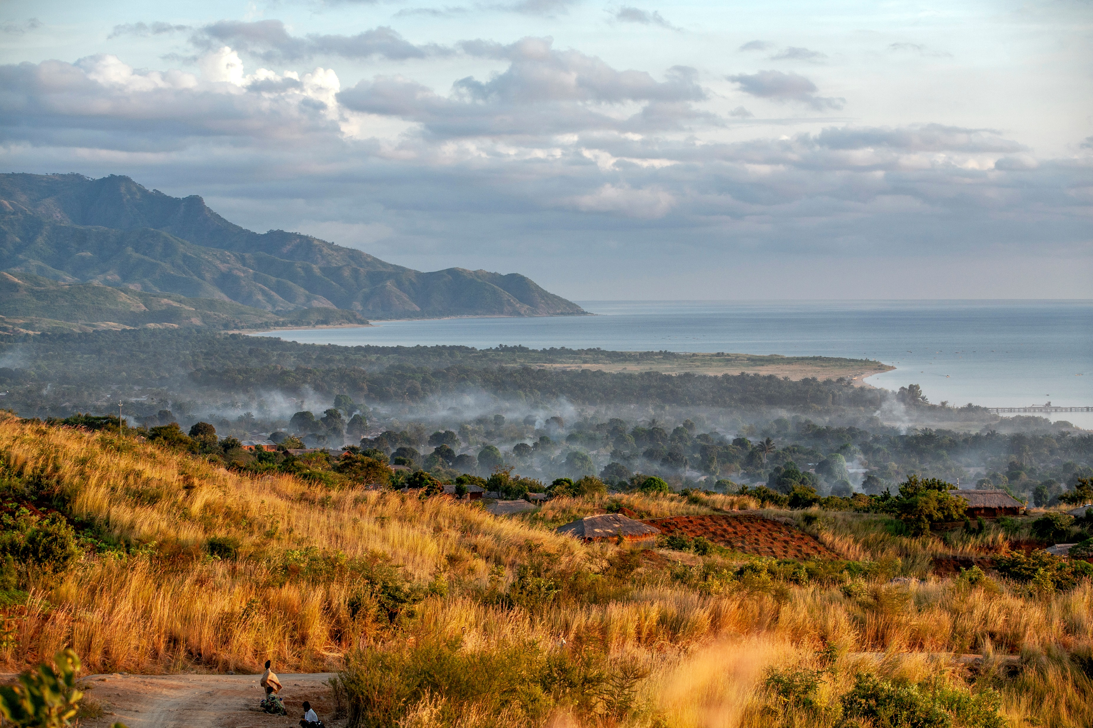
#콩고민주공화국 | M23 반군이 고마를 장악하려 하자 교회가 폐쇄되었습니다.
2025년 1월 21일 화요일, M23 반군이 콩고민주공화국 동부의 고마(Goma) 시로 진격했습니다. 이후 반군은 전략적 요충지인 도시의 대부분을 장악했습니다. 이후 콩고군(FARDC)이 대응에 나섰고, 도시에서 벌어진 전투로 인해 많은 사람들이 피난을 떠났으며, 병원에는 총격전으로 부상당한 시민들로 넘쳐나고 수백 명이 사망할 것으로 우려되고 있습니다.
온라인 동영상과 현장 담당자들로부터 받은 약간의 정보에 따르면 콩고군(FARDC)이 고마를 다시 장악했다고 하지만 아직 확인되지 않은 상황입니다. 콩고 정부는 현재 진행 중인 상황에 대해 아직 논평을 하지 않고 있습니다. 그러나 유엔을 인용한 여러 뉴스 매체는 전투가 계속되면서 고마 거리에 시신이 쌓여 있고 수백 명이 부상당했다고 보도했습니다. 전투가 계속되면서 M23이 통제하는 도시 내에서는 교회 예배를 포함한 많은 활동이 취소되었습니다. 현 단계에서는 교회가 특별히 M23 반군의 표적이 되었다고 말할 수는 없지만, M23이 기독교인 시민들도 살해하여 형제자매들의 안전이 위협받고 있다는 것을 확인할 수 있습니다.
고마는 북키부 지역의 수도이자 100만 명 이상의 인구가 거주하는 곳입니다.르완다와의 국경과 키부 호수 기슭에 위치하고 있으며, 금, 주석, 휴대폰 제조의 핵심 재료인 콜탄 등 수요가 많은 금속과 광물을 공급하는 광산과 가까워서 중요한 무역 및 교통의 중심지입니다. M23은 2012년 반란이 발생했을 때 잠시 고마를 점령했지만 평화 협정이 체결된 후 철수했습니다.
DRC 고마교회와 함께 기도해 주세요:
주님께서 M23 반군들을 진정시켜 주시고, 완악한 마음을 부드럽게 만져 주시기를 기도합니다.
정부 보안군이 고마를 효율적으로 보호할 수 있도록 기도합니다.
피해 지역 내 기독교인들이 불안한 상황 속에서도 굳건히 신앙을 지킬 수 있도록 기도합니다.
이 절망적 상황가운데서도 교회가 굳건하게 흔들리지 않고, 빛과 희망의 등불이 될 수 있도록 기도합니다.
교회와 신자들을 해치려는 모든 계획이 무산되도록 역사해 주시기를 기도합니다.
세계 지도자들이 현 상황에 대해 침착하고 평화로운 목소리를 내고, 시민들을 위해 영향력을 발휘할 수 있도록 기도합니다.

Slide 8
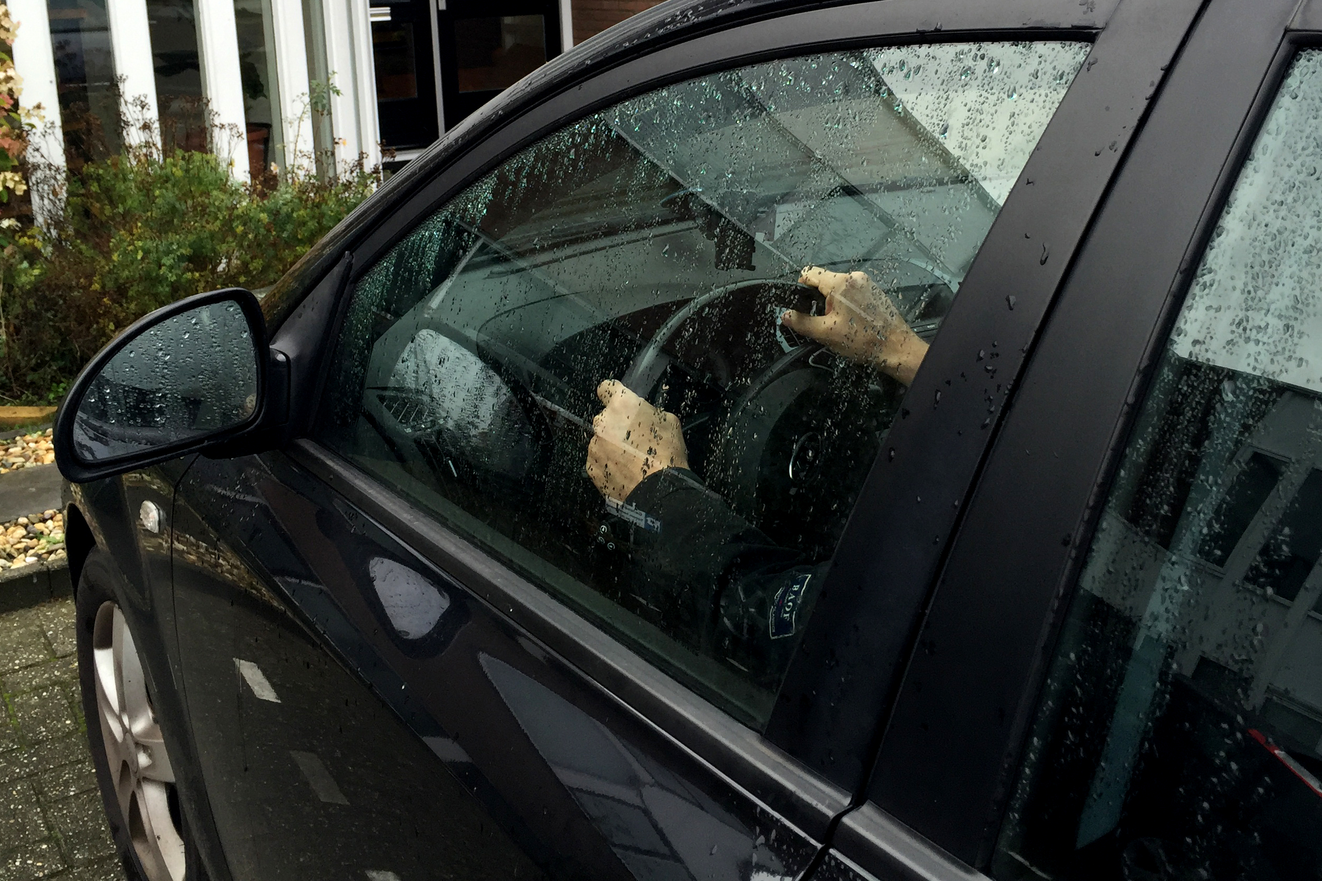
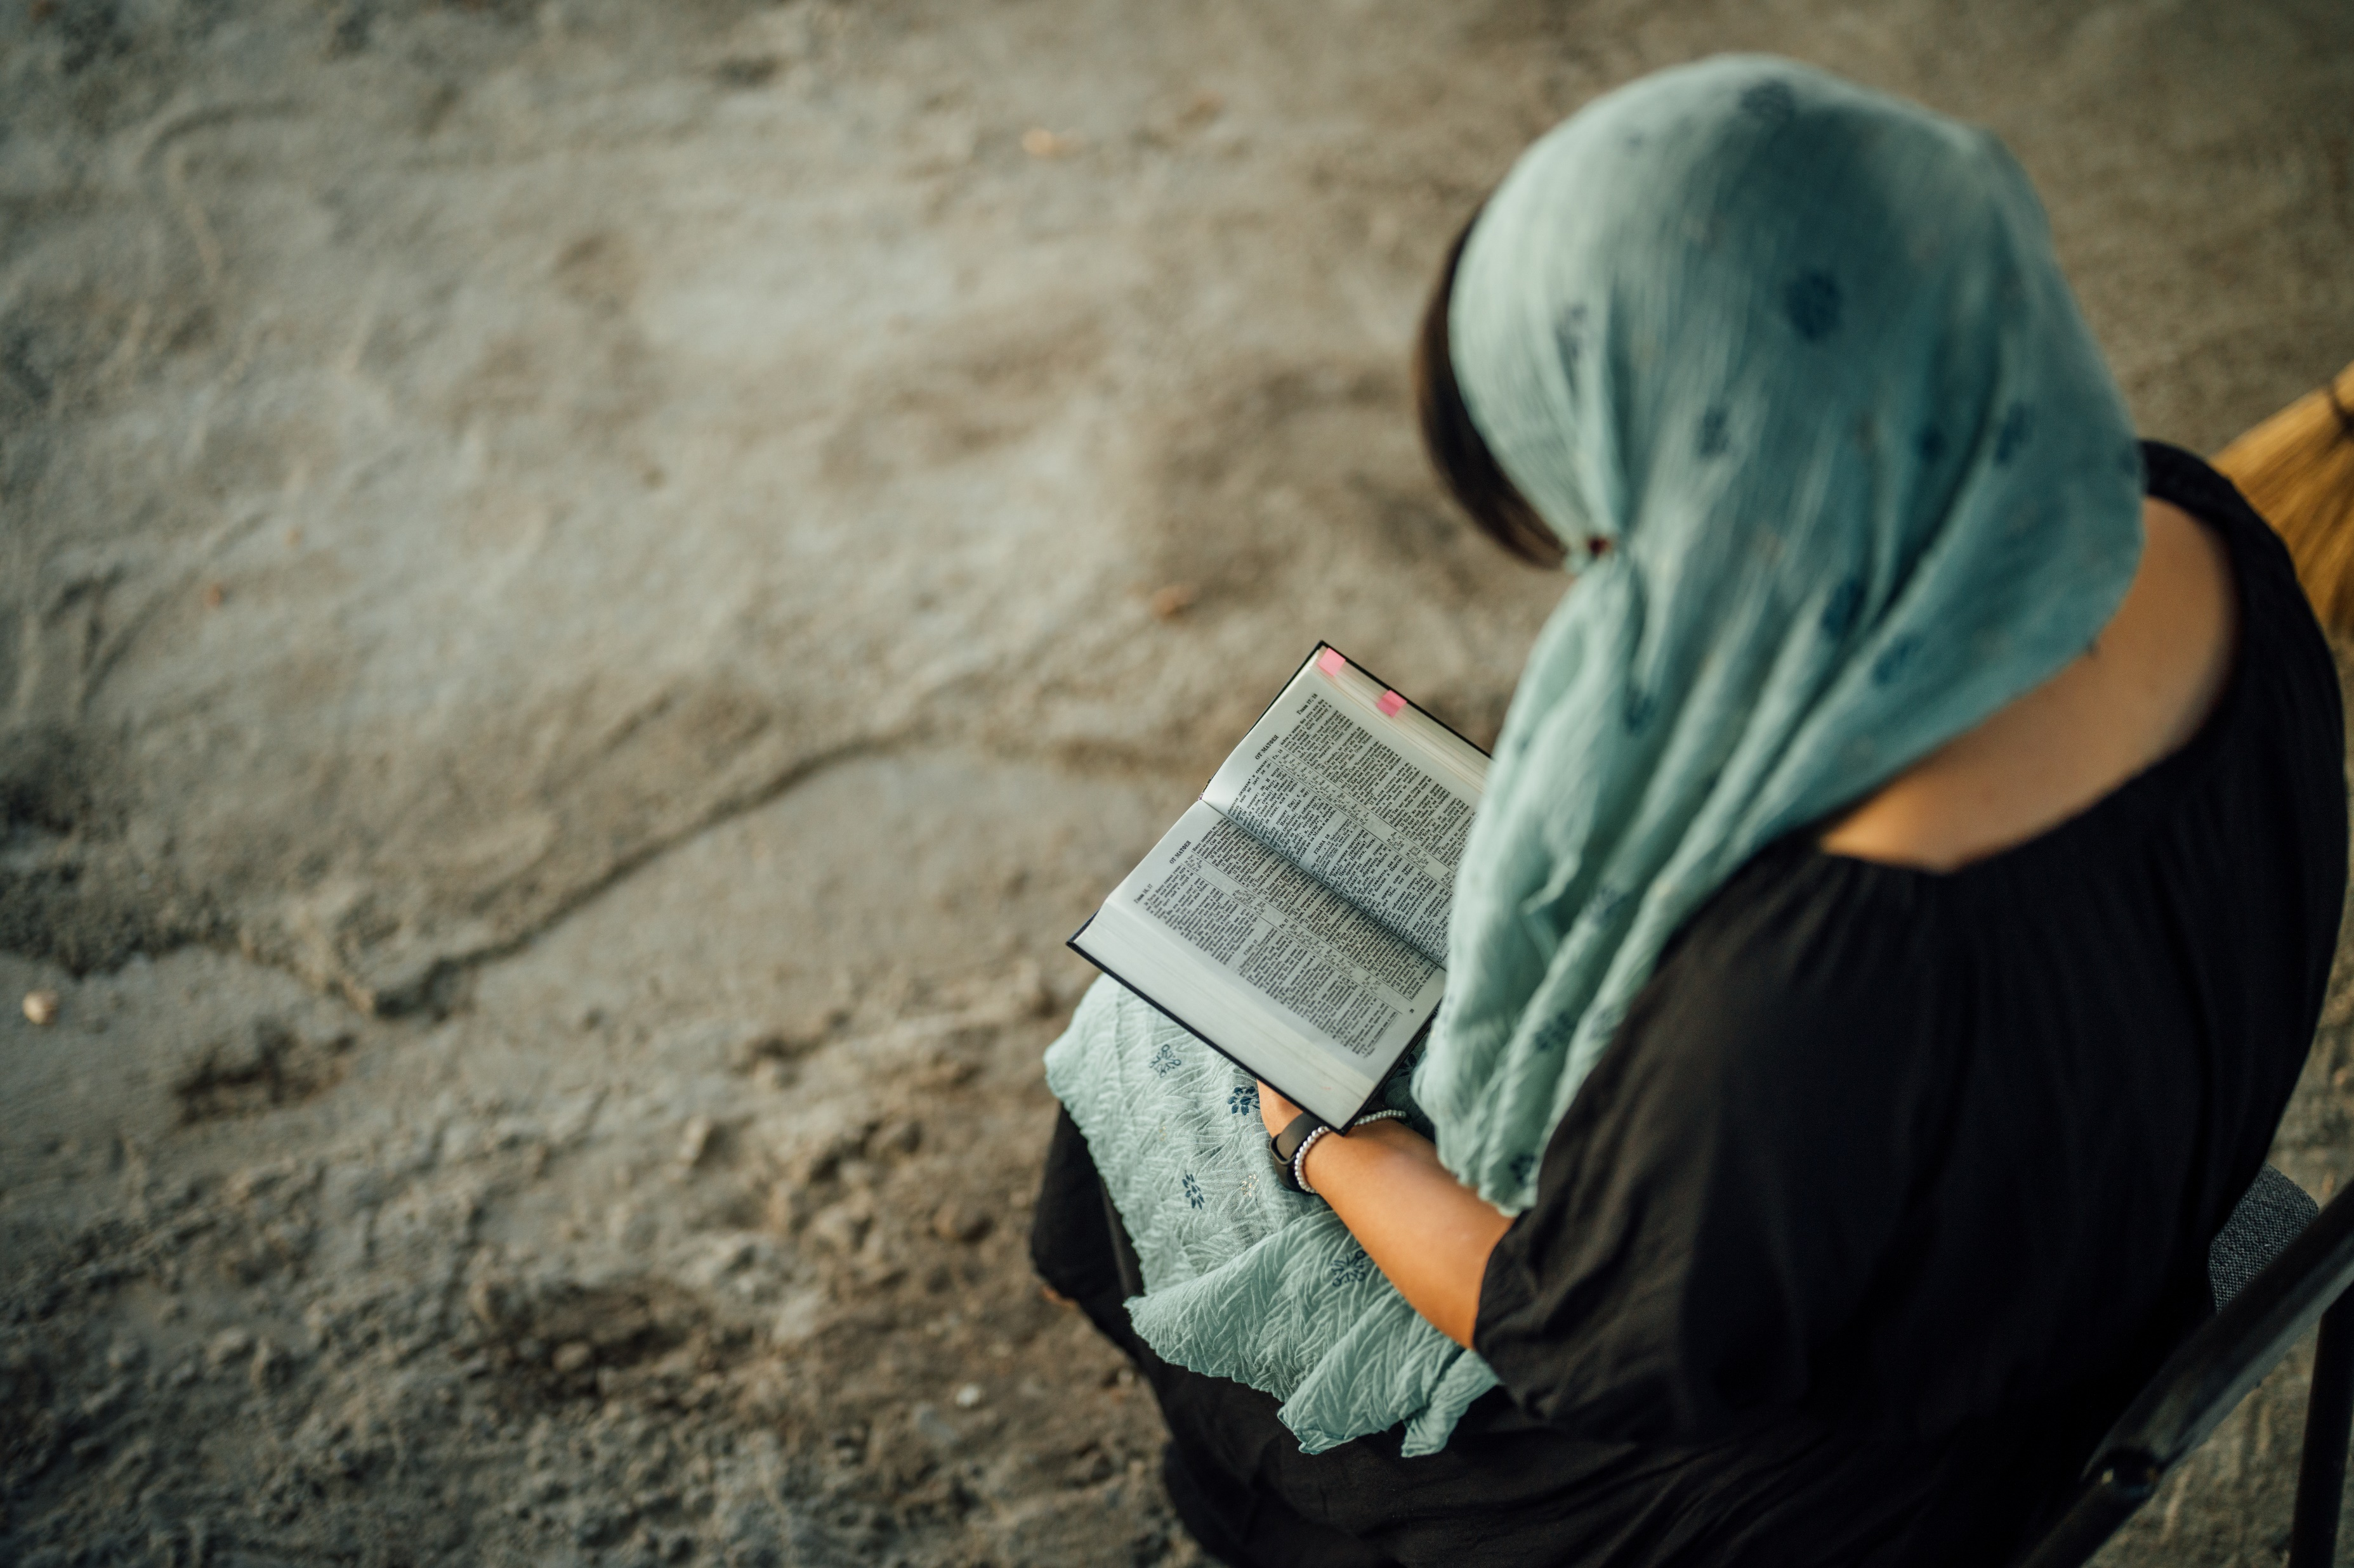
#중앙아시아 | '내가 체포되면 내 가족을 돌봐줄래요?’ 25년 오픈도어 성경 밀수꾼 다니엘
올해 1월, 현장 사역자 다니엘은 성경 밀수꾼으로 활동한 지 25주년을 맞았습니다.
오픈도어 성경 밀수꾼 다니엘*의 삶은 이렇습니다. “핍박받는 교회를 낭만화하지 말라.” 다니엘은 자신의 일로 너무 많은 명예를 얻는 것을 싫어합니다. 동시에 박해받는 기독교인들을 우대할 이유도 없습니다. 그는 그들을 만나고, 그들의 집에 머물고, 식사를 나누고, 회의를 열고, 놀라운 모험을 경험하고, 그들과 논쟁을 벌이고, 그들을 축복하고, 그들을 도왔습니다.
다니엘은 10년 넘게 매우 엄격한 무슬림 국가에 성경을 반입해 왔습니다. “이 일을 직업으로 삼게 될 거라고는 생각도 못했어요. 어렸을 때는 신학을 공부하고 싶었지만 언어에 정말 서툴렀어요. 모두들 기술을 공부하라고 조언했고 결국 그렇게 했죠. 저는 제 일을 좋아했어요. 하지만 나중에 이 선택을 후회했어요. 주님을 위해서가 아니라 제 자신을 위해 선택한 것 같았거든요. 그러던 중 오픈도어를 만나게 되었고, 지금의 저를 보세요. 저는 저의 모든 경험과 기술을 활용하여 박해받는 신자들에게 창의적인 방법으로 성경을 전하고 있습니다**. 누가 상상이나 했겠어요?”
그는 10년 넘게 이 나라에서 봉사하고 있습니다. “처음 그곳에 갔을 때 현지 기독교인들로부터 오랫동안 성경책을 받지 못했다는 이야기를 들었습니다. 그들은 저에게 무언가를 하고 싶다고, 심지어 전도하고 싶다고 말했어요. 제가 성경 일부를 전달할 수 있을까요? 저는 검토해 보겠다고 약속했습니다. 저는 방법을 고안해냈지만 동료들에게 이것이 옳은 방법이라고 설득하는 데 오랜 시간이 걸렸습니다.” 그 방법은 훌륭하게 성공했습니다. “제 덕분이 아니라 주님 덕분이죠. 갑자기 실수를 했다는 생각에 머리카락을 잡아당긴 적이 몇 번이고, 용감하게 여행 가방을 챙겼지만 출입국 심사대에 줄을 섰을 때 온몸에 땀을 흘린 적이 몇 번인지 모를 겁니다. 유니폼을 입은 군인들은 더 이상 그렇게 강인하지 않습니다. 하지만 하나님은 매번 도와 주셨죠. 네, 매번 그랬죠.”

Slide 9
#중앙아시아 | '내가 체포되면 내 가족을 돌봐 줄래요?’ 25년동안 성경 밀수꾼 다니엘
다니엘이 밤에 자주 잠을 설치는 이유는 다른 사람들에게 의지하기 때문입니다. “성경과 기타 기독교 자료를 배포하는 일은 팀워크가 필요합니다. 많은 형제자매들이 때로는 매우 긴 사슬의 한 고리처럼 연결되어 있죠. 성경 전달에 대한 창의적인 아이디어가 있어도 다른 사람들이 그 계획에 동의해야만 실행할 수 있습니다. 때때로 그들은 제가 보는 것을 보지 못하거나 저보다 더 위험하다고 생각하기도 합니다. 하지만 절대 강요할 수는 없습니다. 그들의 삶이 있으니까요. 저도 제 가족을 돌봐야 하고 그들도 가족을 돌봐야 하죠. 우리 모두는 위험을 감수하지만 어디까지 갈지는 자유롭게 선택할 수 있습니다.”
다니엘을 위해 기도해 주세요:
다니엘을 위해 하나님께 감사드립니다.
다니엘이 전달할 수 있는 수천 권의 책과 성경을 주신 하나님께 감사드립니다.
모든 성경전달 시스템과 전달 여행에서 다니엘을 보호해 주셔서 감사합니다.
다니엘에게 성경과 책을 숨길 수 있는 창의력을 주신 하나님께 감사합니다.
다니엘이 방문하는 나라에서 만나는 사람들을 위해 기도합니다. 그들의 믿음이 더욱 견고하게 세워지게 하시고, 그리스도의 증인으로서 어둠을 밝히는 빛으로 온전히 세워 주시기를 기도합니다.

Slide 10
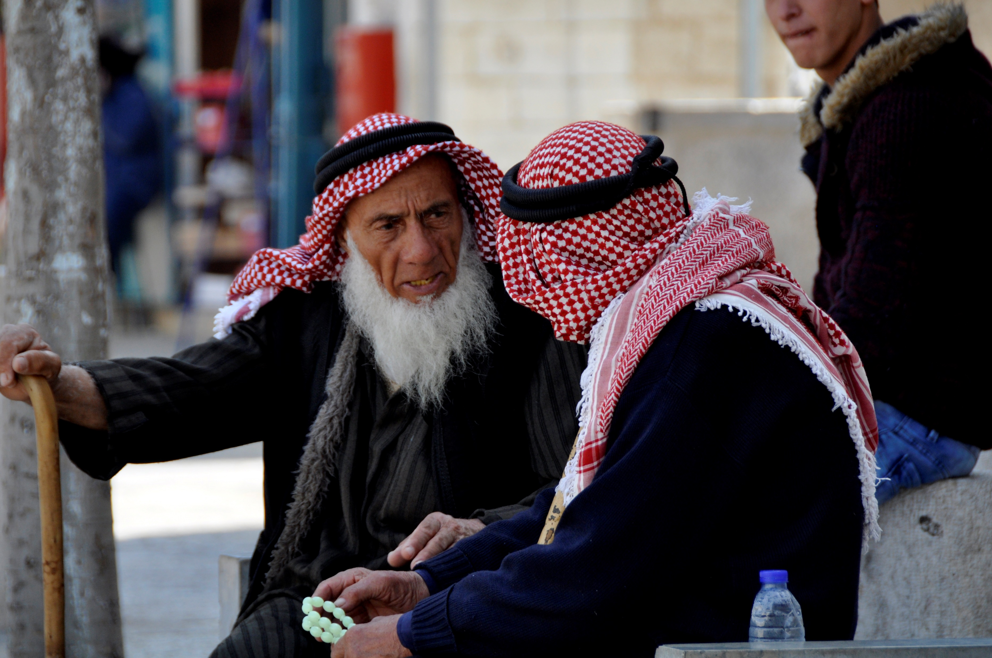
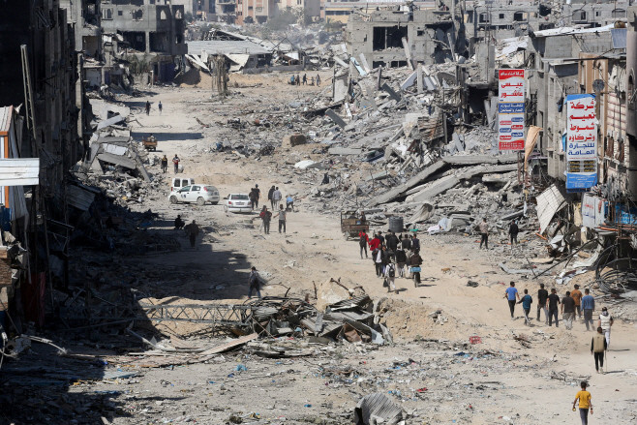
#팔레스틴 | 가자지구의 기독교인들을 위해 기도해주세요
가자지구의 기독교인들은 하마스와 이스라엘 간의 끔찍한 전쟁 이후 일상적 삶과 가옥을 복구하기 위해 아직도 갈 길이 멀기만 합니다.
전쟁으로 인해 가자지구 기독교인들의 집 중 약 75%가 훼손되거나 완전히 파괴되었습니다. 휴전이 시작된 이후 교회 건물에 피신해 있던 600여 명의 기독교인 중 약 12명이 고향을 향해 떠났습니다. 가자지구 남쪽에서 가자시티의 교회 건물로 피난 온 사람들도 거의 비슷한 숫자입니다.기독교인들은 여전히 필요한 식량과 기타 필수품을 구입할 수 있도록 (재정적) 지원이 필요합니다.
가자지구 성도들을 위해 기도해 주세요:
기독교인들과 다른 팔레스타인 사람들이 모든 트라우마에서 치유될 수 있도록 기도합니다. 이를 위해 훈련 받은 기독교인들을 통해 치유사역을 담당하는 파트너 단체의 헌신이 많은 열매를 맺을 수 있도록 기도합니다.
가자지구에 남아 있는 기독교인들을 위해, 하나님께서 그들의 미래를 인도해 주시도록 기도합니다.
주님께서 남아 있는 사람들에게 힘을 주시고, 더 나은 미래에 대한 희망을 주시도록 기도합니다. 또한 이 지역의 지속적인 평화가 이루어 지도록 기도합니다.
네가 물 가운데로 지날 때에 내가 너와 함께 할 것이라. 강을 건널 때에 물이 너를 침몰하지 못할 것이며, 네가 불 가운데로 지날 때에 타지도 아니할 것이요, 불꽃이 너를 사르지도 못하리라.(사43:2)

Slide 11



박해 받는 교회를 위한 기도가 이 땅에 요원의 불길처럼 뜨겁게 일어나기를 기도합니다.
오픈도어 기도용사들을 위하여
WWL 지역발표를 위하여
오픈도어 북한선교학교, 기도학교를 위하여
오픈도어 1,300여 명의 사역자들이 브라더 앤드류의 길을 따라 믿음과 용기를 잃지 않고, 겸손하게 박해 받는 교회를 잘 섬길 수 있게 하옵소서! 예수의 제자의 길을 끝까지 걸어가게 하옵소서!
화요기도모임을 지키는 기도용사들을 축복하시고, 각 가정마다 하나님의 부르심의 소망이 밝게 빛나게 하시고, 부르짖는 간구를 들으시며, 일평생 주님을 영화롭게 하는 거룩한 삶이 되게 하옵소서
3월부터 매월 전국 도시를 순회하며 지역별 WWL 발표를 목표로 교회들을 접촉하고 있습니다.
인천, 익산, 대구, 대전, 춘천, 광주, 부산 등의 교회들과 협력할 수 있도록 길을 열어 주옵소서! 하나님이 예비하신 교회들과 지역 목회자들과 함께 박해받는 교회를 효과적으로 섬기며, 함께 기도할 기도의 용사들을 붙여주시기를 기도합니다.
2025년 4월 부터 한국교회 북한선교 이해와 통일 준비에 도움이 되고자 북한선교학교를 개최합니다. 북한선교와 통일을 위한 준비된 일꾼을 바르게 세우는 학교가 될 수 있도록 기도해 주세요.
9월부터는 오픈도어 기도학교를 준비하고 있습니다. 브라더 앤드류와 개척자들이 가졌던 신앙의 유산을 잘 배우고, 오픈도어의 기도용사로 온전히 세워지는 학교가 될 수 있도록 준비시켜 주옵소서!

